Slide 1
9б. Многоугольники, описанные около окружности
Notes:
В режиме слайдов ответы появляются после кликанья мышкой

Slide 2
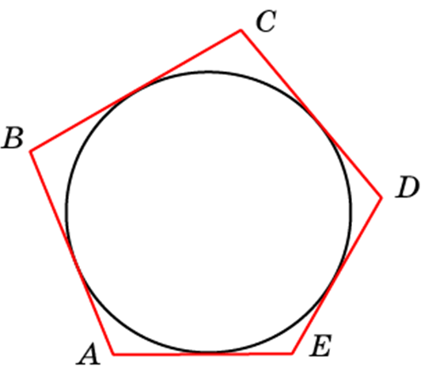
Многоугольники, описанные около окружности
Многоугольник называется описанным около окружности, если все его стороны касаются этой окружности. Сама окружность при этом называется вписанной в многоугольник.
Notes:
В режиме слайдов ответы появляются после кликанья мышкой

Slide 3
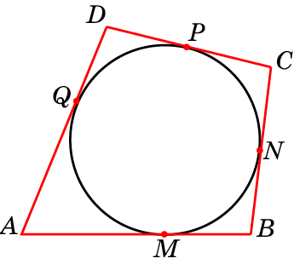
Теорема. Если в четырёхугольник ABCD можно вписать окружность то суммы его противоположных сторон равны, т. е. AB + CD = AD + BC.
Решение. Пусть окружность касается сторон четырёхугольника в точках M, N, P, Q. Из равенства отрезков касательных, проведенных к окружности из одной точки, следуют равенства: AM = AQ, BM = BN, CN = CP, DP = DQ. Следовательно, AB + CD = AM + MB + CP + PD = AQ + QD + BN + NC = AD + BC.
Верно и обратное. А именно, имеет место следующая теорема.
Теорема. Если суммы противоположных сторон выпуклого четырёхугольника ABCD равны, то около него можно описать.
Notes:
В режиме слайдов ответы появляются после кликанья мышкой

Slide 4
Вопрос 1
Какой многоугольник называется описанным около окружности?
Ответ: Многоугольник называется описанным около окружности, если все его стороны касаются этой окружности.
Notes:
В режиме слайдов ответы появляются после кликанья мышкой

Slide 5
Вопрос 2
Какая окружность называется вписанной в многоугольник?
Ответ: Вписанной в многоугольник называется окружность, касающаяся всех сторон этого многоугольника.
Notes:
В режиме слайдов ответы появляются после кликанья мышкой

Slide 6
Вопрос 3
В какой выпуклый многоугольник можно вписать окружность?
Ответ: У которого равны суммы противоположных сторон.
Notes:
В режиме слайдов ответы появляются после кликанья мышкой

Slide 7
Вопрос 4
В любой ли правильный многоугольник можно ли вписать окружность?
Ответ: Да.
Notes:
В режиме слайдов ответы появляются после кликанья мышкой

Slide 8
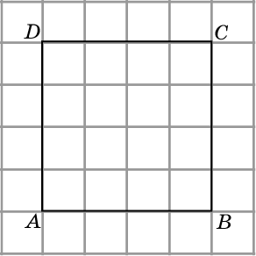
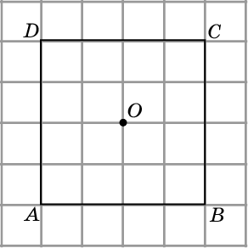
Упражнение 1
Укажите центр окружности, вписанной в квадрат ABCD.
Ответ:
Notes:
В режиме слайдов ответы появляются после кликанья мышкой

Slide 9
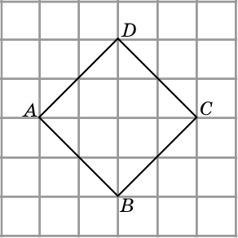
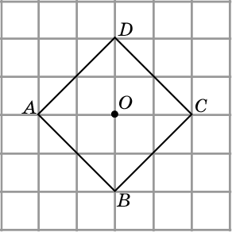
Упражнение 2
Укажите центр окружности, вписанной в квадрат ABCD.
Ответ:
Notes:
В режиме слайдов ответы появляются после кликанья мышкой

Slide 10
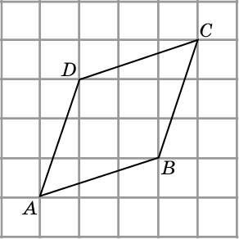
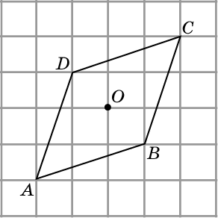
Упражнение 3
Укажите центр окружности, вписанной в ромб ABCD.
Ответ:
Notes:
В режиме слайдов ответы появляются после кликанья мышкой

Slide 11
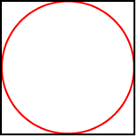
Упражнение 4
Найдите радиус окружности, вписанной в квадрат со стороной 4.
Ответ: 2.
Notes:
В режиме слайдов ответы появляются после кликанья мышкой

Slide 12
Упражнение 5
Найдите сторону квадрата, описанного около окружности радиуса 3.
Ответ: 6.
Notes:
В режиме слайдов ответы появляются после кликанья мышкой

Slide 13
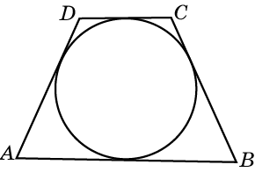
Упражнение 6
Найдите высоту трапеции, в которую вписана окружность радиуса 5.
Ответ: 10.
Notes:
В режиме слайдов ответы появляются после кликанья мышкой

Slide 14
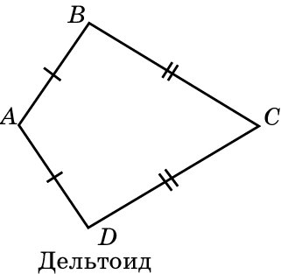
Упражнение 7
Всегда ли можно ли вписать окружность в: а) прямоугольник; б) параллелограмм; в) ромб; г) квадрат; д) дельтоид ?
Ответ: а) Нет;
б) нет;
в) да;
г) да;
д) да.
Notes:
В режиме слайдов ответы появляются после кликанья мышкой

Slide 15
Упражнение 8
Два равнобедренных треугольника имеют общее основание и расположены по разные стороны от него. Можно ли в образованный ими выпуклый четырехугольник вписать окружность?
Ответ: Да.
Notes:
В режиме слайдов ответы появляются после кликанья мышкой

Slide 16
Упражнение 9
Можно ли вписать окружность в четырехугольник, стороны которого последовательно равны 1, 2, 3, 4?
Ответ: Нет.
Notes:
В режиме слайдов ответы появляются после кликанья мышкой

Slide 17
Упражнение 10
Какой вид имеет четырехугольник, если центр вписанной в него окружности совпадает с точкой пересечения диагоналей?
Ответ: Ромб.
Notes:
В режиме слайдов ответы появляются после кликанья мышкой

Slide 18
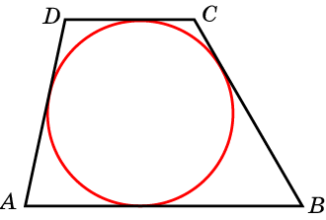
Упражнение 11
Около окружности описана трапеция, периметр которой равен 18 см. Найдите её среднюю линию.
Ответ: 4,5 см.
Notes:
В режиме слайдов ответы появляются после кликанья мышкой

Slide 19
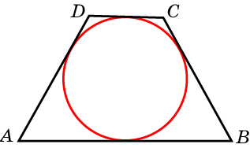
Упражнение 12
В трапецию, периметр которой равен 56 см, вписана окружность. Три последовательные стороны трапеции относятся как 2:7:12. Найдите стороны трапеции.
Ответ: 4 см, 14 см, 24 см, 14 см.
Notes:
В режиме слайдов ответы появляются после кликанья мышкой

Slide 20
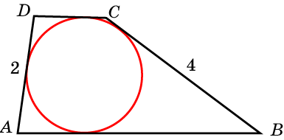
Упражнение 13
Боковые стороны трапеции, описанной около окружности, равны 2 см и 4 см. Найдите среднюю линию трапеции.
Ответ: 3 см.
Notes:
В режиме слайдов ответы появляются после кликанья мышкой

Slide 21
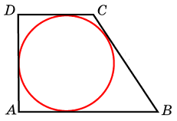
Упражнение 14
Периметр прямоугольной трапеции, описанной около окружности, равен 22, ее большая боковая сторона равна 7. Найдите радиус окружности.
Ответ: 2.
Notes:
В режиме слайдов ответы появляются после кликанья мышкой

Slide 22
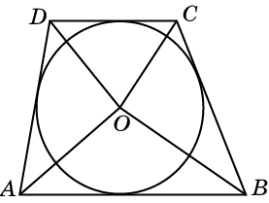
Упражнение 15
Докажите, что если в трапецию ABCD (AB||CD) вписана окружность с центром O, то углы AOD и BOC равны 90^{о}.
Доказательство. Лучи AO и DO являются биссектрисами внутренних односторонних углов при параллельных прямых AB и CD. Следовательно, угол AOD равен 90^{о}. Аналогично, угол BOC равен 90^{о}.
Notes:
В режиме слайдов ответы появляются после кликанья мышкой

Slide 23
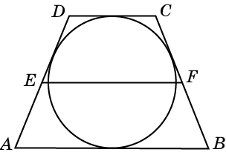
Упражнение 16
Докажите, что если в равнобедренную трапецию ABCD (AB||CD) вписана окружность, ее боковые стороны AD и BC равны средней линии EF.
Доказательство. Сумма боковых сторон трапеции равна сумме оснований. Следовательно, боковая сторона равна полусумме оснований, т.е. равна средней линии.
Notes:
В режиме слайдов ответы появляются после кликанья мышкой

Slide 24
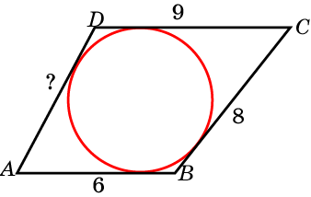
Упражнение 17
Три последовательные стороны четырехугольника, в который можно вписать окружность, равны 6 см, 8 см и 9 см. Найдите четвертую сторону и периметр этого четырехугольника.
Ответ: 7 см, 30 см.
Notes:
В режиме слайдов ответы появляются после кликанья мышкой

Slide 25
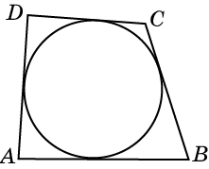
Упражнение 18
Противоположные стороны четырехугольника, описанного около окружности, равны 7 см и 10 см. Можно ли по этим данным найти периметр четырехугольника?
Ответ: Да, 34 см.
Notes:
В режиме слайдов ответы появляются после кликанья мышкой

Slide 26
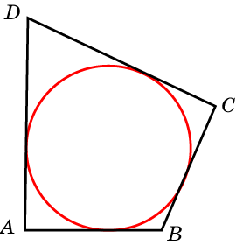
Упражнение 19
Периметр четырехугольника, описанного около окружности, равен 24, две его стороны равны 5 и 6. Найдите большую из оставшихся сторон.
Ответ: 7.
Notes:
В режиме слайдов ответы появляются после кликанья мышкой

Slide 27
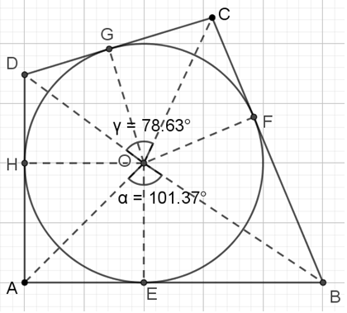
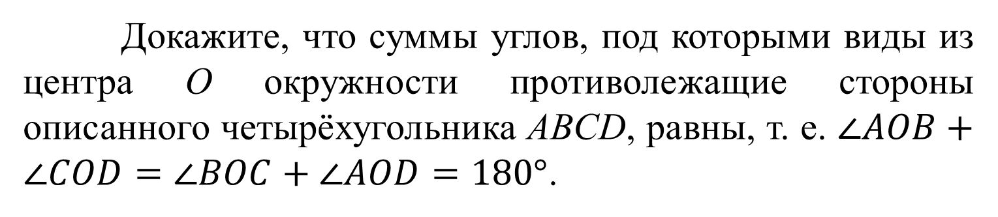
Упражнение 20
Докажите, что суммы углов, под которыми виды из центра O окружности противолежащие стороны описанного четырёхугольника ABCD, равны, т. е. $∠AOB+∠COD=∠BOC+∠AOD=180°$.
Доказательство. Имеет место равенство углов AOE и AOH, BOE и BOF, COG и COF, DOG и DOH. Следовательно, сумма углов AOB и COD равна сумме углов AOD и BOC.
Notes:
В режиме слайдов ответы появляются после кликанья мышкой

Slide 28
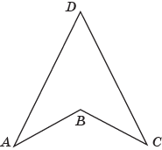
Упражнение 21
Приведите пример четырёхугольника, у которого суммы противоположных сторон равны, но в который нельзя вписать окружность.
Ответ: Невыпуклый четырёхугольник.
Notes:
В режиме слайдов ответы появляются после кликанья мышкой

Slide 29
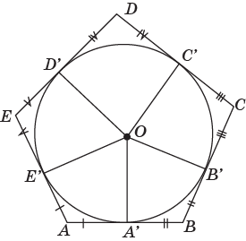
Упражнение 23*
Докажите, что если в пятиугольник ABCDE можно вписать окружность, то сумма любых двух его не соседних сторон меньше суммы трёх оставшихся сторон.
Решение. Рассмотрим, например, стороны AE и BC. Их сумма равна стороне AB и сумме отрезков ED’ и CC’ сторон ED и CD. Следовательно, AE + BC < AB + ED + CD.
Notes:
В режиме слайдов ответы появляются после кликанья мышкой

Slide 30
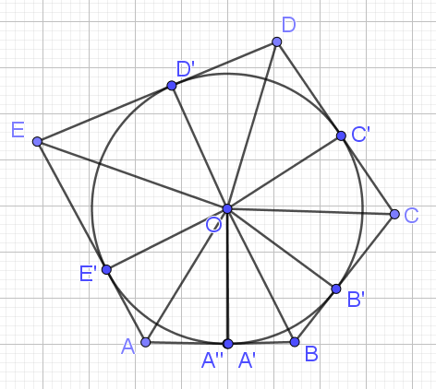
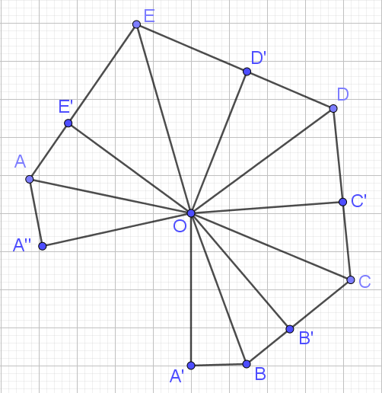
Упражнение 24*
Докажите, что если в пятиугольнике ABCDE сумма любых двух не соседних сторон меньше суммы трёх оставшихся сторон, то существует пятиугольник с такими же сторонами, в который можно вписать окружность.
Решение. Пусть в пятиугольнике ABCDE AB = a, BC = b, CD = c, DE = d, AE = e. Построим отрезки AA’, BB’, CC’, DD’, EE’ так, что
AA’= (a + c + e – b – d)/2,
BB’= (a + b + d – c – e)/2,
CC’= (b + c + e – a – d)/2,
DD’= (a + c + d – b – c)/2,
EE’= (b + d + e – a – c)/2.
Выберем какой-нибудь отрезок OA’. Построим прямоугольные треугольники с равными катетами, сходящимися в точке O, как показано на рисунке. Уменьшая или увеличивая отрезок OA’, можно добиться, чтобы точки A’ и A’’ совпали.
Полученный пятиугольник будет иметь нужные стороны, и в него можно вписать окружность.
Notes:
В режиме слайдов ответы появляются после кликанья мышкой

Slide 31
Упражнение 25*
Можно ли вписать окружность в пятиугольник, стороны которого последовательно равны 1, 2, 1, 2, 1?
Ответ: Нет. Его стороны не удовлетворяют неравенству, указанному в предыдущем упражнении.
Notes:
В режиме слайдов ответы появляются после кликанья мышкой

Slide 32
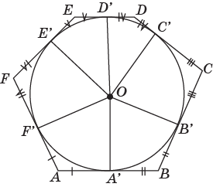
Упражнение 26*
Докажите, что если в шестиугольник ABCDEF можно вписать окружность, то сумма трех его не соседних сторон равна сумме трёх оставшихся сторон, а также выполняются неравенства: AF + BC – AB > 0, AB + CD – BC > 0, BC + DE – CD > 0.
Доказательство следует из равенства отрезков касательных.
Notes:
В режиме слайдов ответы появляются после кликанья мышкой

Slide 33
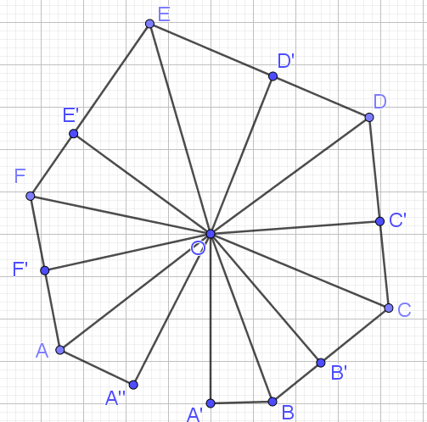
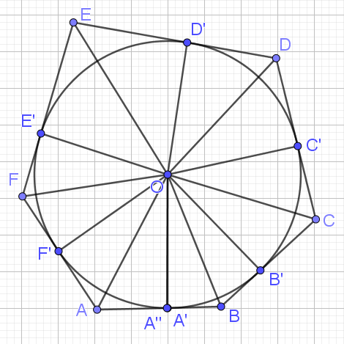
Упражнение 27*
Докажите, что если в шестиугольнике ABCDEF сумма трех не соседних сторон равна сумме трёх оставшихся сторон, а также выполняются неравенства: AF + BC – AB > 0, AB + CD – BC > 0, BC + DE – CD > 0, то существует шестиугольник с такими же сторонами, в который можно вписать окружность.
Решение. Пусть в пятиугольнике ABCDE AB = a, BC = b, CD = c, DE = d, AE = e. Построим отрезки AA’, BB’, CC’, DD’, EE’, FF’ так, что max{a – b, f – e} < AA’ < min{a, f, a – b + c, d – e + f}, BB’ = AB – AA’, CC’ = BC – BB’, DD’ = CD – CC’, EE’ = DE – DD’, FF’ = EF – EE’.
Выберем какой-нибудь отрезок OA’. Построим прямоугольные треугольники с равными катетами, сходящимися в точке O, как показано на рисунке. Уменьшая или увеличивая отрезок OA’, можно добиться, чтобы точки A’ и A’’ совпали.
Полученный шестиугольник будет иметь нужные стороны, и в него можно вписать окружность.
Notes:
В режиме слайдов ответы появляются после кликанья мышкой

Slide 34
Упражнение 28*
Можно ли вписать окружность в шестиугольник, стороны которого последовательно равны 1, 2, 1, 2, 1, 2?
Ответ: Нет. Если в шестиугольник можно вписать окружность, то сумма любых трех его не соседних сторон равна сумме трех оставшихся сторон.
Notes:
В режиме слайдов ответы появляются после кликанья мышкой

Slide 35
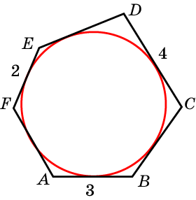
Упражнение 29
В шестиугольнике ABCDEF, описанном около окружности AB = 3, CD = 4, EF = 2. Найдите периметр этого шестиугольника.
Ответ: 18.
Notes:
В режиме слайдов ответы появляются после кликанья мышкой

